Slide 1
Datastructure Design
20153479 이동민

Slide 2
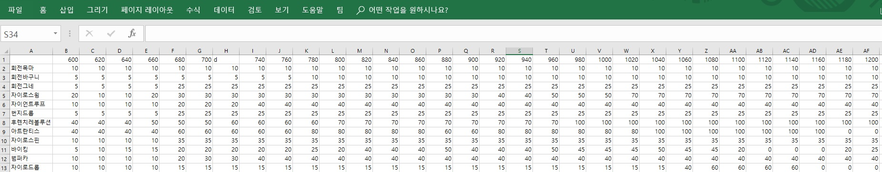
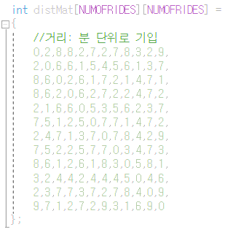
Dataset
모든 데이터는 분단위로
edge의 weight도 최단거리로 걸리는 시간
탑승시간은 조사 결과 2~3분으로 비슷하여 안전점검시간 +2분하여 5분으로 상수 값으로 고정
C컴파일러에
libxl.h 라이브러리 도입

Slide 3
trial and error
놀이기구 vertex를 node로 리스트를 만들어
멤버 중 하나로 efficiency를 도입
efficiency를 계산하는 적절한 계산식을 스스로 찾아 보려 했으나 실패
Vertex의 weight와 edge weight를 하나로 묶어 최소 신장 트리를 만들어보려 했으나 많은 변수와 다이나믹 요소에 의해 실패
사용자의 놀이기구를 동적 배열로 입력 받아
모든 경우의 시간을 직접 구하는 방식 채택

Slide 4
GUI
보기 좋은 GUI를 도입하고 싶으나 지식 부족으로 다루지 못하여 콘솔창에서 진행
남은 기간 도입하려는 노력과 libxl.h 외부 참조 에러 문제 해결을 목표로 하고 있음

